Slide 1
Setuid/Setgid

Slide 2

Setuid/Setgid
※ yum으로 gcc 설치 : C 언어 코드 컴파일하기 위해 gcc 설치
1. suid 설정되지 않은 실행파일 실행 -> 일반유저 user1이 shadow 파일 열기
(shadow 파일열기 실패)
2. suid가 설정된 파일 실행 -> 일반유저 user1이 shadow 파일 열기
(shadow 파일열기 성공)
※ 신규 사용자 생성 (itbank)
Setuid/Setgid

Slide 3
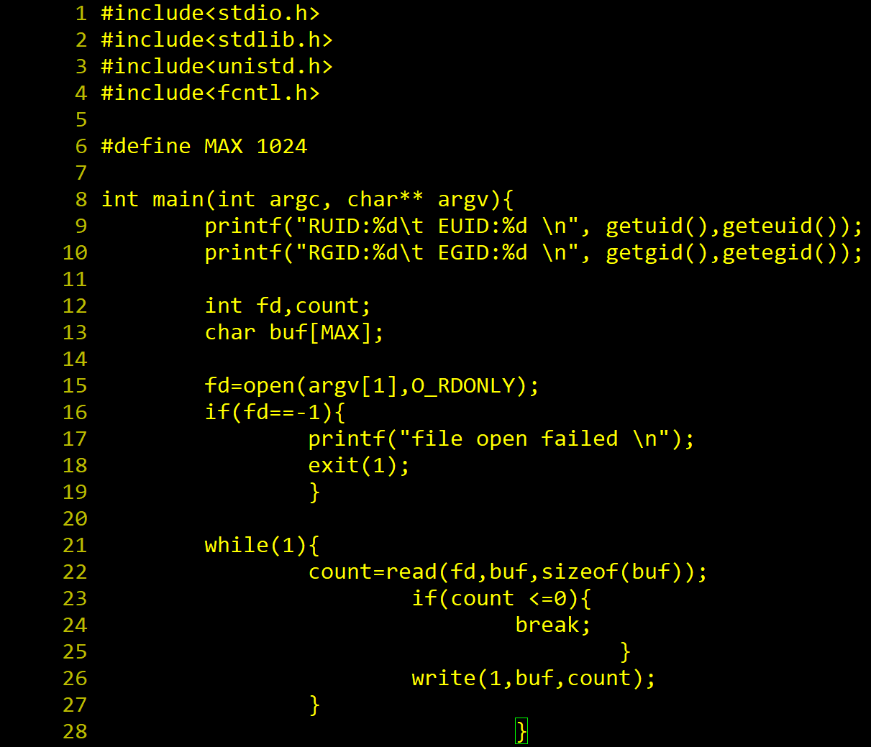
Setuid/Setgid
Setuid/Setgid

Slide 4
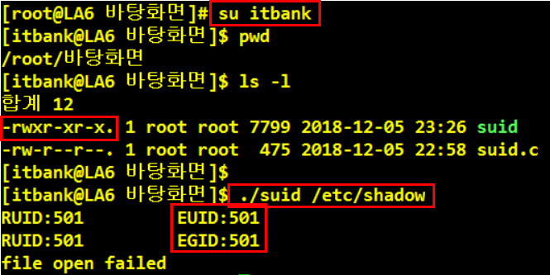
Setuid/Setgid
※ suid.c 파일을 컴파일해서 suid 실행파일로 생성
※ 일반 사용자로 변경 : #su itbank
※ EUID/EGID 모두 Real UID/Real GID와 동일
/etc/shadow 파일은 열리지 않음
Setuid/Setgid

Slide 5
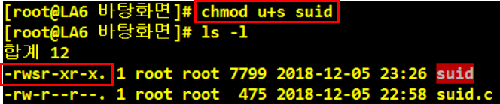
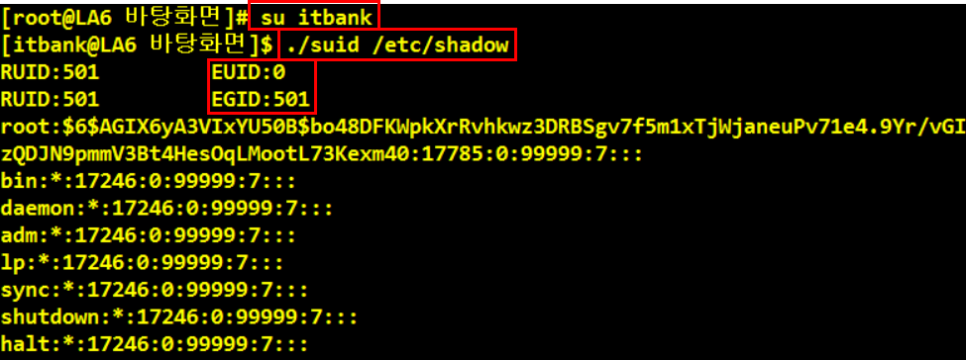
Setuid/Setgid
2. suid가 설정된 파일을 실행한 후 일반유저 user1이 shadow 파일 열기 성공
Setuid/Setgid

